Slide 1


Slide 2
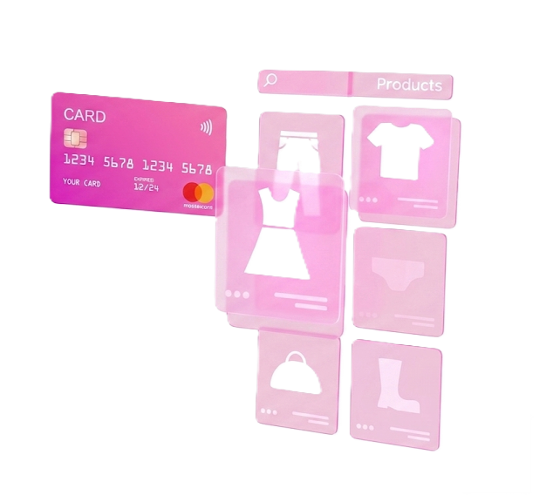

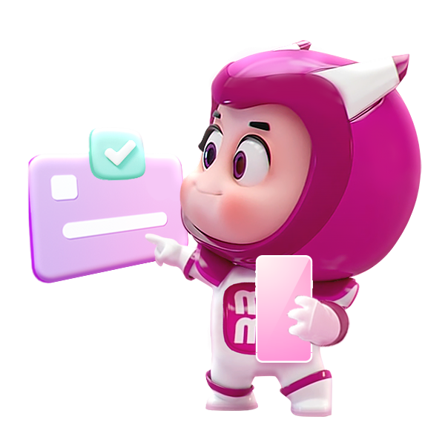
HỆ THỐNG QUẢN TRỊ QUY TRÌNH NGHIỆP VỤ
Công ty Cổ phần Dịch vụ
DI ĐỘNG TRỰC TUYẾN – M_SERVICE
Mô hình hóa và phân tích theo chuẩn BPMN 2.0
GIẢNG VIÊN HƯỚNG DẪN: ThS. Hà Lê Hoài Trung
NHÓM THỰC HIỆN: Nhóm 6
2

Slide 3

Giới thiệu thành viên
NHÓM 6
25410175 - Đinh Xuân Bảo
25410195 - Nguyễn Huỳnh Mỹ Duyên
25410167 - Vũ Thị Nhân Ái
25410237 - Nguyễn Mậu An Khương
25410168 - Phạm Ngọc Bảo An
25410191 - Hồ Nguyễn Bảo Duy
25410206 - Nguyễn Đắc Hiển
25410223 - Lê Quốc Hưng
3

Slide 4


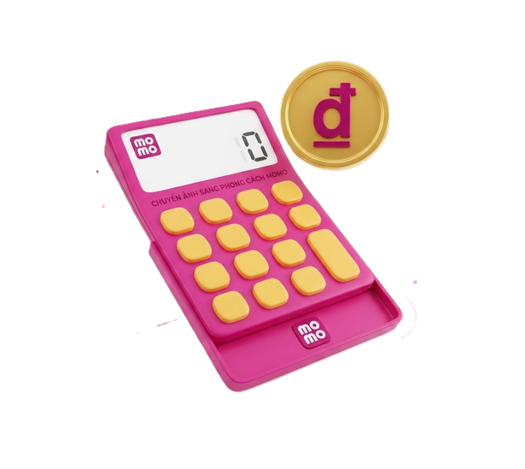

Nội dung trình bày
I. Tổng quan đề tài
M_Service – MoMo – phạm vi nghiên cứu
II. Phân loại quy trình nghiệp vụ
Management – Core – Support
III. Kiến trúc quy trình
Hệ thống quy trình nghiệp vụ mảng vé máy bay
IV. Nhóm quy trình quản lý
Quản trị giá/ Khuyến mãi
V. Nhóm quy trình cốt lõi
Đặt vé – Mua thêm dịch vụ
4

Slide 5

Nội dung trình bày
VI. Nhóm quy trình hỗ trợ
Hỗ trợ khách hàng – Xuất hóa đơn
VII. Phân tích định tính và định lượng
VA/BVA/NVA – Waste – Time – Quality – Cost
VIII. Stakeholder & Pareto
Vấn đề tồn tại và thứ tự ưu tiên cải tiến
IX. Kết luận
Kết quả và định hướng cải tiến
5

Slide 6
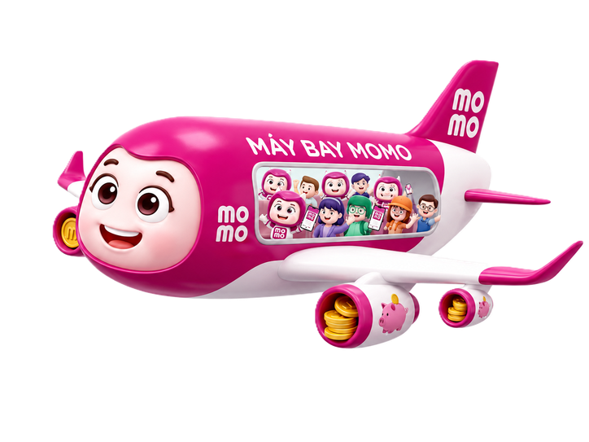
I. Tổng quan M_Service và dịch vụ đặt vé máy bay
02. Lĩnh vực nghiên cứu
Thương mại điện tử.
Dịch vụ du lịch trực tuyến – OTA.
Đặt vé máy bay trực tiếp trên ứng dụng MoMo.
04. Dữ liệu cần quản lý
Giá vé.
Hạng vé.
Thông tin khách hàng.
Booking.
Thanh toán.
Vé điện tử.
01. Doanh nghiệp
MoMo thuộc Công ty Cổ phần Dịch vụ Di động Trực tuyến – M_Service.
MoMo phát triển theo mô hình Super App.
03. Hệ sinh thái liên kết
Khách hàng.
M_Service.
Hãng hàng không.
Nhà cung cấp (đại lý vé).
Hệ thống thanh toán.
6

Slide 7
Mục tiêu và phạm vi đồ án
Ứng dụng lý thuyết BPMS để rà soát kiến trúc quy trình nghiệp vụ mảng đặt vé máy bay trên MoMo.
---
Xây dựng mô hình BPMN.
Làm rõ tác nhân và luồng xử lý.
Xác định nút thắt cổ chai.
Nhận diện hoạt động NVA.
Phân tích thời gian, chất lượng và chi phí.
Đề xuất hướng tự động hóa và cải tiến.
Mục tiêu
MO
MO
Management Process.
Core Process.
Support Process.
Phạm vi phân tích chi tiết
7

Slide 8
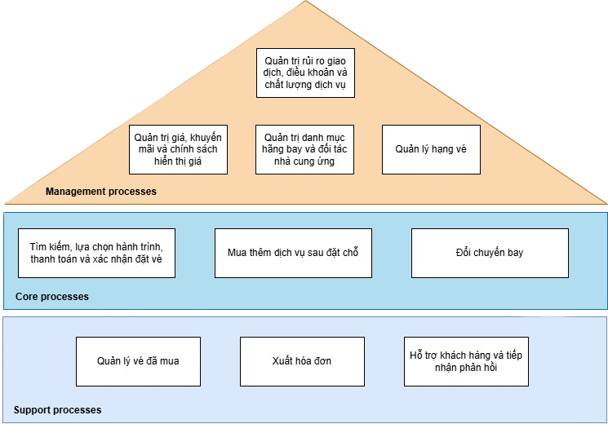
II. Phân loại quy trình nghiệp vụ
Kiến trúc 10 quy trình nghiệp vụ theo cấu trúc 3 tầng
1. MANAGEMENT PROCESS
Điều phối, thiết lập chiến lược và kiểm soát hoạt động hợp tác, giá, hạng vé và rủi ro.
2. CORE PROCESS
Trực tiếp tạo ra trải nghiệm và giá trị cho khách hàng trong quá trình mua và sử dụng vé.
3. SUPPORT PROCESS
Hỗ trợ vận hành, xử lý sự cố, quản lý vé và chứng từ cho giao dịch.
8

Slide 9


III. Kiến trúc quy trình
Kiếm trúc của 6 quy trình sẽ vẽ BPMN
CP - Tìm kiếm, lựa chọn hành trình, thanh toán và xác nhận đặt vé
Quản trị giá, khuyến mãi và chính sách hiển thị giá
Quy trình quản lý hạng vé
Tìm kiếm, lựa chọn hành trình, thanh toán và xác nhận đặt vé
9

Slide 10


III. Kiến trúc quy trình
Kiếm trúc của 6 quy trình sẽ vẽ BPMN
CP - Tìm kiếm, lựa chọn hành trình, thanh toán và xác nhận đặt vé
Mua thêm dịch vụ sau đặt chỗ
Xuất hóa đơn
Hỗ trợ khách hàng và tiếp nhận phản hồi
10

Slide 11
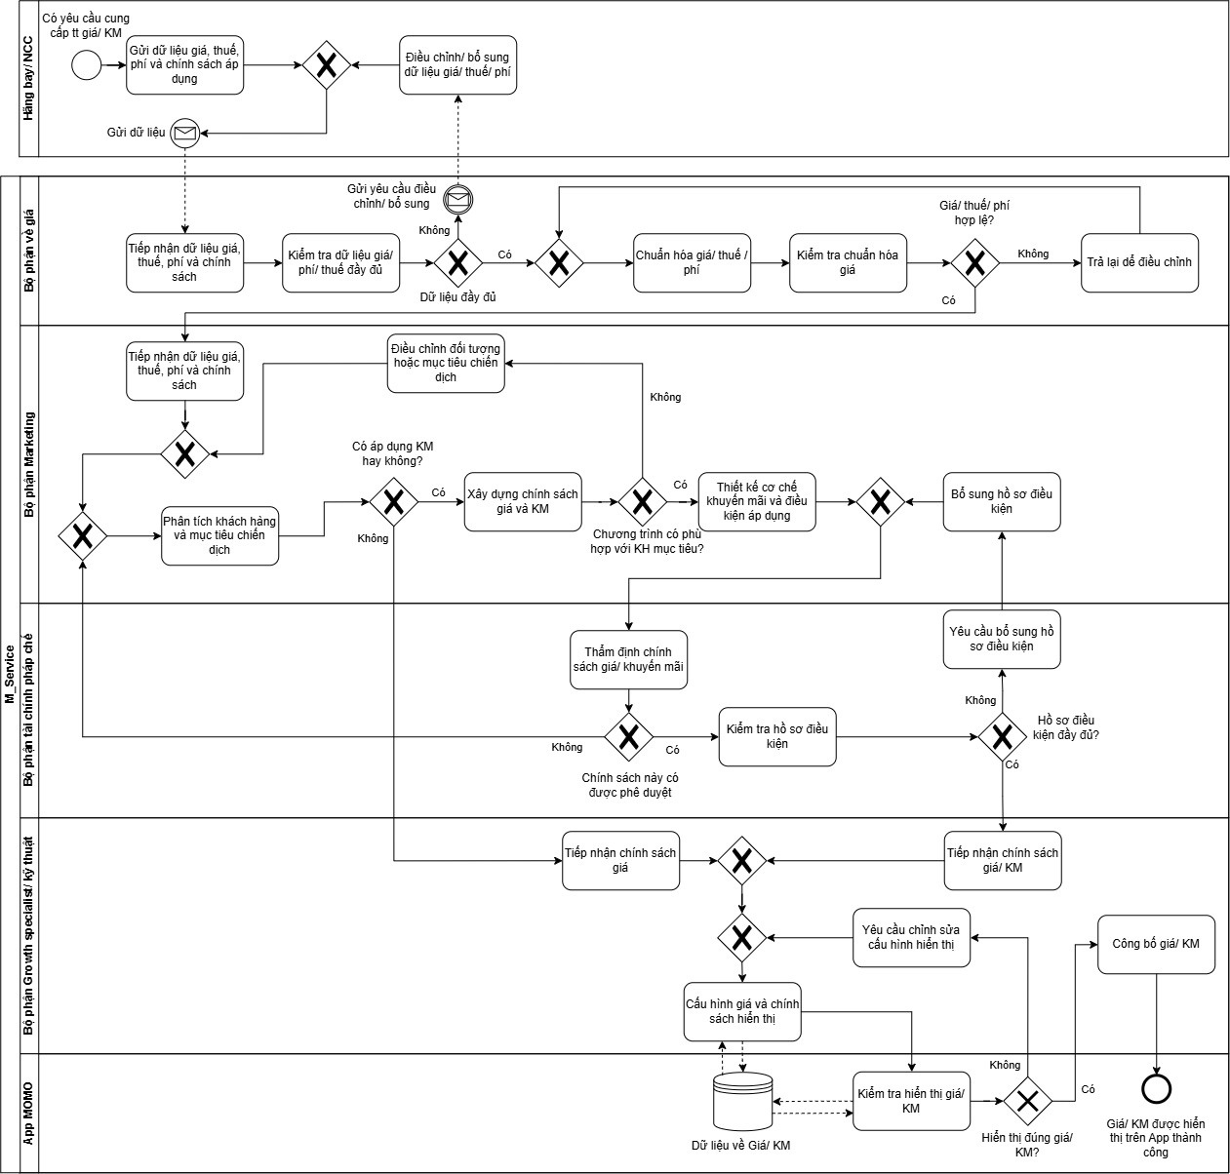
IV. Nhóm quy trình quản lý
Phân tích quy trình:
Quy trình quản trị giá, khuyến mãi và
chính sách hiển thị giá
Các bước thực hiện:
Hãng bay/NCC cung cấp dữ liệu giá.
Tiếp nhận dũ liệu từ Hãng bay/NCC.
Marketing xây dựng chương trình khuyến mãi.
Tài chính/ pháp chế thẩm định rủi ro
Kỹ thuật cấu hình.
Kiểm tra và công bố giá/KM trên App.
11

Slide 12
IV. Nhóm quy trình quản lý
Phân tích quy trình:
Tác nhân:
Hãng bay/ Nhà cung cấp
Bộ phận Vé giá
Bộ phận Marketing
Bộ phận Tài chính
Bộ phận Kỹ thuật.
Hệ thống MoMo
Quy trình quản trị giá, khuyến mãi và
chính sách hiển thị giá
Khách hàng:
Nội bộ hệ thống
Người dùng cuối
Kết quả:
Thành công: Mức giá cuối cùng hoặc chương trình khuyến mãi được phê duyệt, cấu hình và công bố chính xác đến người dùng.
Hủy bỏ/ Từ chối: Chiến dịch bị hủy do không vượt qua khâu thẩm định, hoặc hồ sơ điều kiện không được bổ sung đầy đủ.
Giá trị mang lại:
Giá/ Khuyến mãi chính xác, giảm rủi ro pháp lý
Tăng khả năng cạnh tranh và thu hút khách hàng
Tối ưu thời gian triển khai.
12

Slide 13
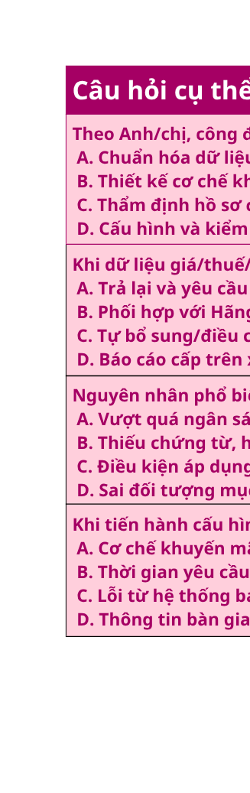
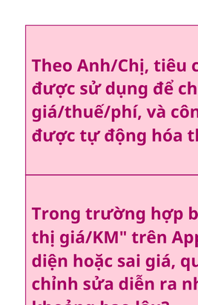
IV. Nhóm quy trình quản lý
Quy trình quản trị giá, khuyến mãi và chính sách hiển thị giá
Câu hỏi phỏng vấn định tính
Câu hỏi định tính có cấu trúc
Câu hỏi định tính không cấu trúc
Câu hỏi cụ thể
13

Slide 14
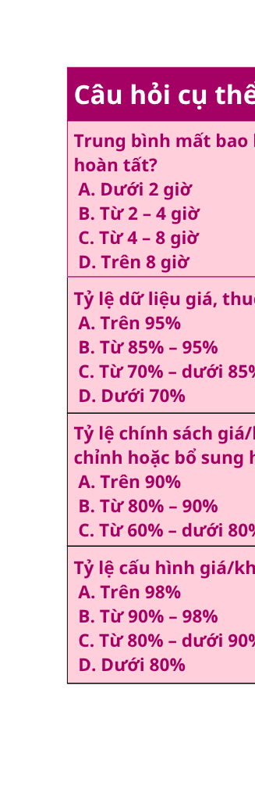
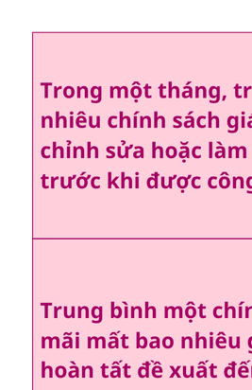
IV. Nhóm quy trình quản lý
Quy trình quản trị giá, khuyến mãi và chính sách hiển thị giá
Câu hỏi phỏng vấn định lượng
Câu hỏi định tính có cấu trúc
Câu hỏi định tính không cấu trúc
Câu hỏi cụ thể
14

Slide 15
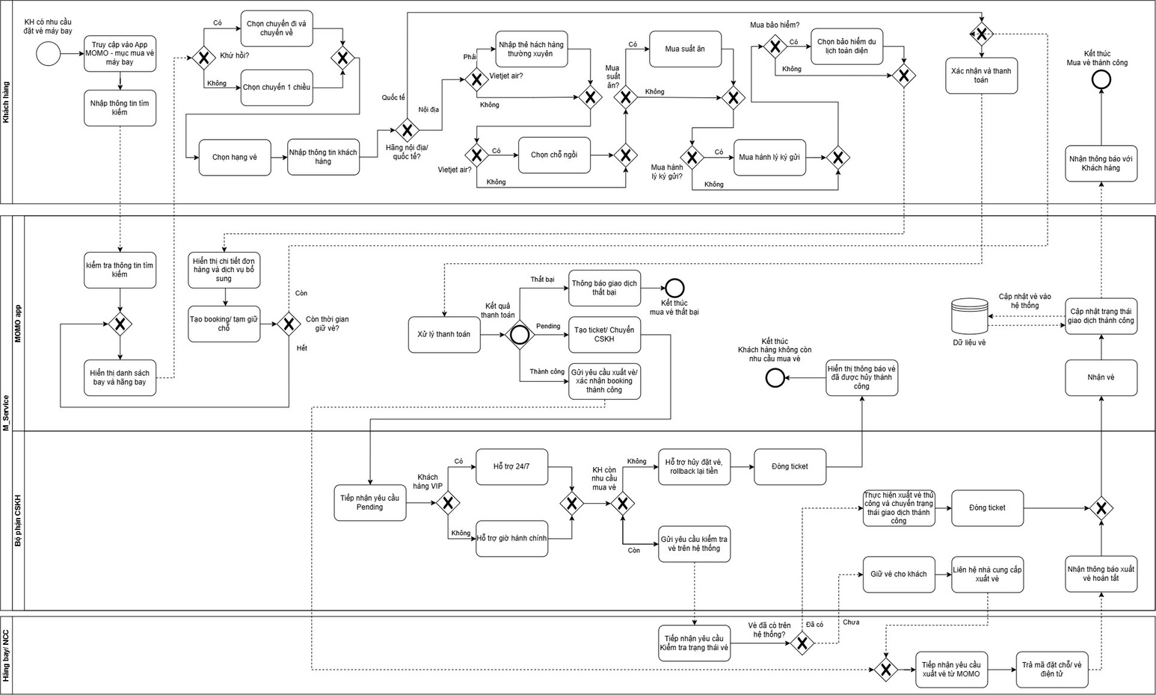
V. Nhóm quy trình cốt lõi
Quy trình tìm kiếm, lựa chọn hành trình, xác nhận đặt vé và thanh toán
Các bước thực hiện:
Khách hàng nhập và chọn chuyến bay
Ứng dụng thực hiện giữ chỗ tạm thời
Thực hiện thanh toán và hoàn tất giao dịch
Hệ thống trừ tiền và xuất vé
Trả vé điện tử về cho Khách hàng
15

Slide 16
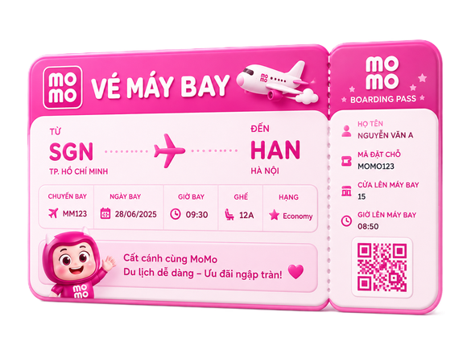
V. Nhóm quy trình cốt lõi
Quy trình tìm kiếm, lựa chọn hành trình, xác nhận đặt vé và thanh toán
Tác nhân:
Khách hàng
Ứng dụng MoMo
Bộ phận CSKH
Hãng bay/NCC.
Khách hàng:
Người dùng cuối
Kết quả:
Thành công: Giao dịch thanh toán hoàn tất, Hãng bay trả mã đặt chỗ và vé điện tử được gửi thành công cho khách hàng.
Hủy bỏ/ Từ chối: Giao dịch thanh toán bị lỗi, hoặc đơn hàng rơi vào trạng thái treo (Pending) nhưng khách hàng không còn nhu cầu và yêu cầu hủy để hoàn tiền (rollback).
Giá trị mang lại:
Đảm bảo hách hàng mua vé thành công, đồng thời xử lý sự cố nhanh nhất trong quá trình thanh toán.
Giúp đồng bộ giao dịch giữa MoMo và hãng bay/ NCC
16

Slide 17
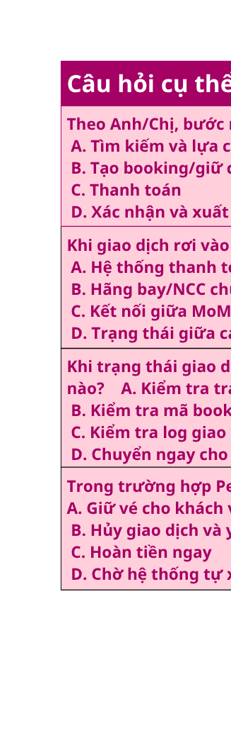
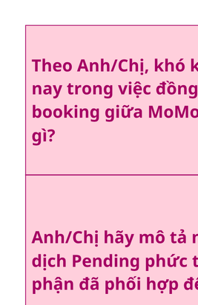
V. Nhóm quy trình cốt lõi
Quy trình tìm kiếm, lựa chọn hành trình, xác nhận đặt vé và thanh toán
Câu hỏi phỏng vấn định tính
Câu hỏi định tính có cấu trúc
Câu hỏi định tính không cấu trúc
Câu hỏi cụ thể
17

Slide 18
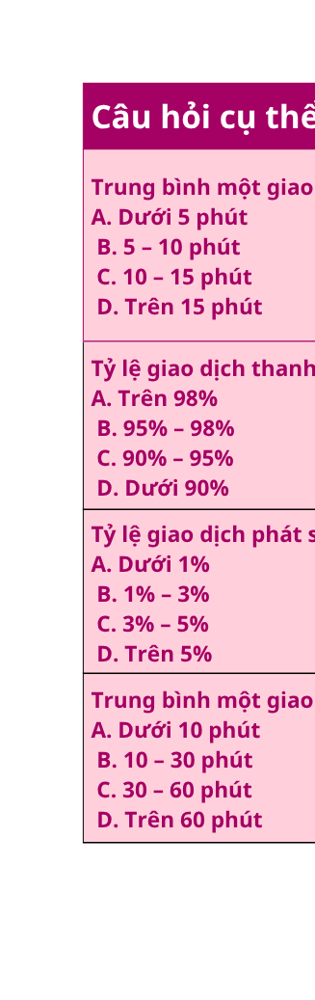
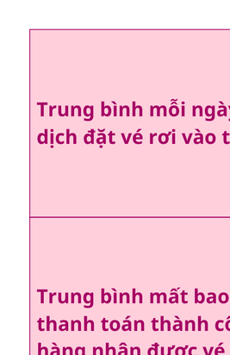
V. Nhóm quy trình cốt lõi
Quy trình tìm kiếm, lựa chọn hành trình, xác nhận đặt vé và thanh toán
Câu hỏi phỏng vấn định lượng
Câu hỏi định tính có cấu trúc
Câu hỏi định tính không cấu trúc
Câu hỏi cụ thể
18

Slide 19
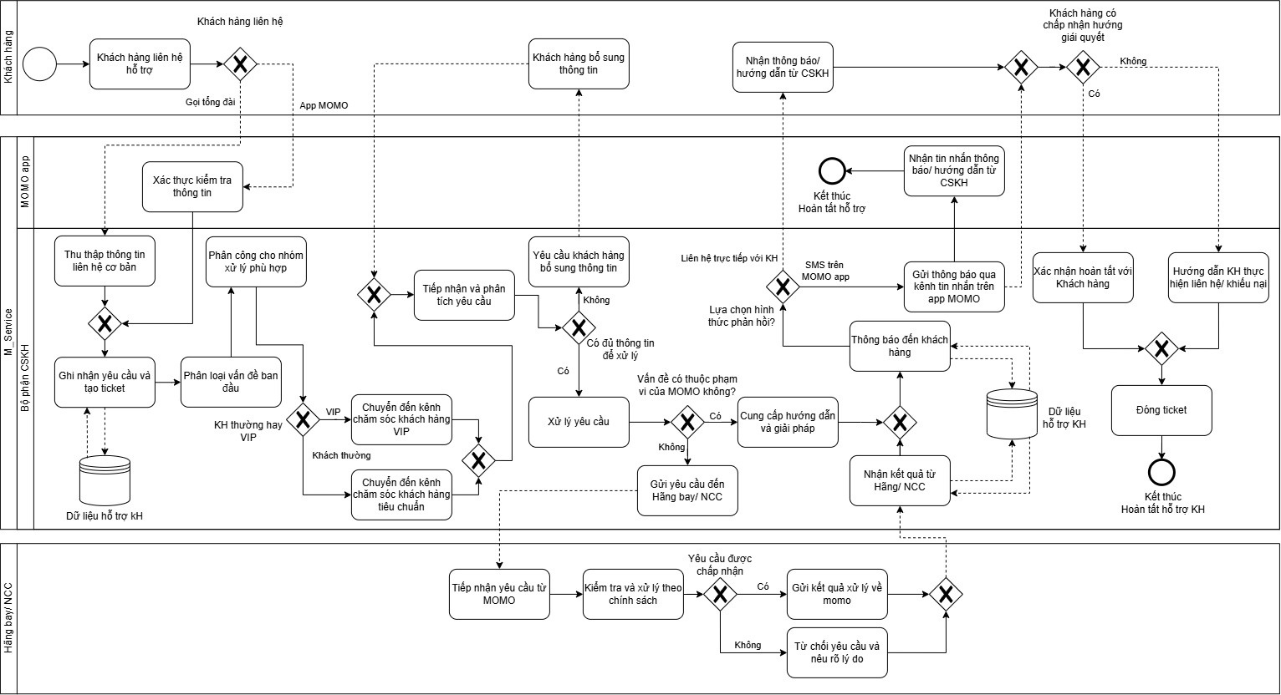
VI. Nhóm quy trình hỗ trợ
Hỗ trợ khách hàng và tiếp nhận phản hồi
Các bước thực hiện:
Khách báo sự cố
Bộ phận CSKH tiếp nhận và xác minh
Phân loại lỗi hoặc yêu cầu
Xử lý trực tiếp hoặc chuyển cho bên liên quan (Nội bộ/đối tác)
Phản hồi kết quả cho khách hàng
19

Slide 20

VI. Nhóm quy trình hỗ trợ
Hỗ trợ khách hàng và tiếp nhận phản hồi
Tác nhân:
Khách hàng
Bộ phận CSKH
Bộ phận khác/ Hãng bay/ NCC
Hệ thống MoMo
Khách hàng:
Người dùng cuối
Kết quả:
Thành công: Sự cố được MoMo hoặc Hãng bay giải quyết dứt điểm, khách hàng đồng ý với phương án xử lý
Hủy bỏ/ Từ chối: Hãng bay/Nhà cung cấp tiếp nhận yêu cầu nhưng từ chối hỗ trợ (kèm theo lý do cụ thể).
Giá trị mang lại:
Xử lý yêu cầu của KH đúng bộ phận, tiết kiệm thời gian chờ.
Phối hợp hiệu quả với các bộ phận/ các bên liên quan
20

Slide 21
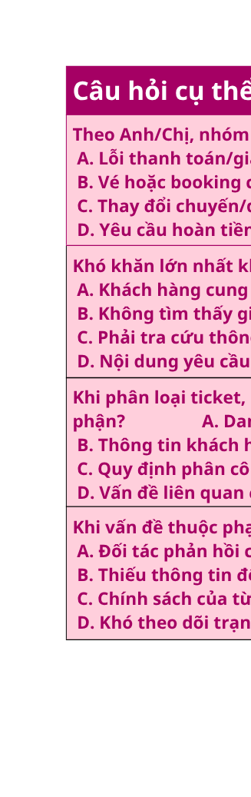
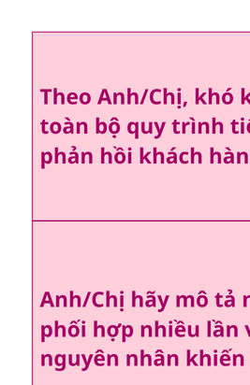
VI. Nhóm quy trình hỗ trợ
Hỗ trợ khách hàng và tiếp nhận phản hồi
Câu hỏi phỏng vấn định tính
Câu hỏi định tính có cấu trúc
Câu hỏi định tính không cấu trúc
Câu hỏi cụ thể
21

Slide 22
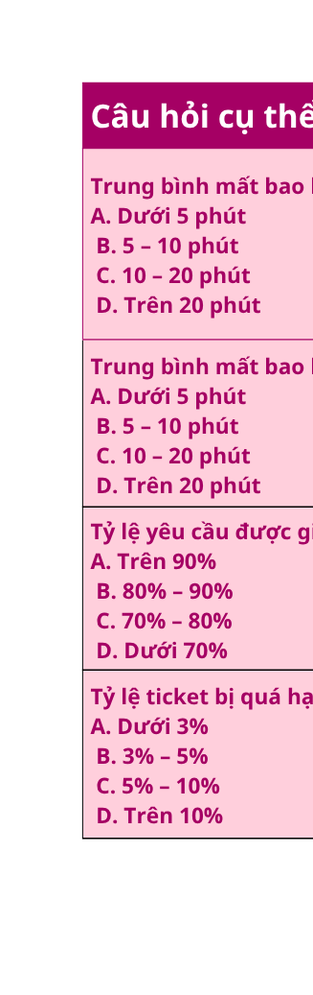
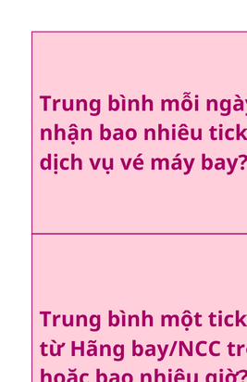
VI. Nhóm quy trình hỗ trợ
Hỗ trợ khách hàng và tiếp nhận phản hồi
Câu hỏi phỏng vấn định lượng
Câu hỏi định tính có cấu trúc
Câu hỏi định tính không cấu trúc
Câu hỏi cụ thể
22

Slide 23
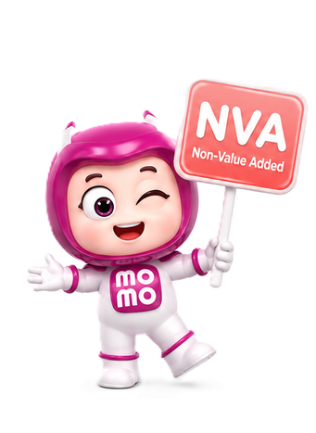
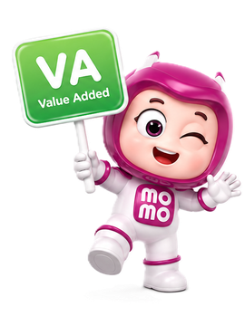

Phân tích định tính, định lượng
Tìm kiếm, lựa chọn hành trình, thanh toán và xác nhận đặt vé
Phân tích giá trị gia tăng
Hoạt động VA (Value Adding)
Hoạt động VBA(Business Value Adding)
Hoạt động NVA (Non Value Adding)
Trực tiếp giúp khách hàng lựa chọn, mua và nhận được vé máy bay theo nhu cầu.
Không trực tiếp tạo giá trị nhìn thấy nhưng cần thiết để giao dịch an toàn
Lãng phí thời gian , không tạo ra giá trị, phát sinh do ngoại lệ/sai lệch
Các hoạt động trực tiếp tạo giá trị cho khách hàng:
Tìm kiếm và lựa chọn chuyến bay.
Chọn hành trình, hạng vé và dịch vụ bổ sung.
Nhập thông tin hành khách.
Xác nhận và thanh toán.
Hãng bay/NCC xác nhận booking và xuất vé.
Khách hàng nhận vé điện tử.
Kiểm tra thông tin tìm kiếm.
Tạo booking/tạm giữ chỗ.
Kiểm tra thời gian giữ vé.
Xử lý trạng thái thanh toán.
Đối soát booking với Hãng bay/NCC.
Cập nhật trạng thái giao dịch.
Lưu dữ liệu vé vào hệ thống.
Các hoạt động phát sinh do ngoại lệ/sai lệch:
Booking hết thời gian giữ → khách phải tìm lại.
Giao dịch Payment Pending.
CSKH phải kiểm tra trạng thái vé thủ công.
Xuất vé thủ công/ Rollback/hoàn tiền.
Kiểm tra lại nhiều lần do trạng thái MoMo và Hãng bay/NCC không đồng bộ.
23

Slide 24
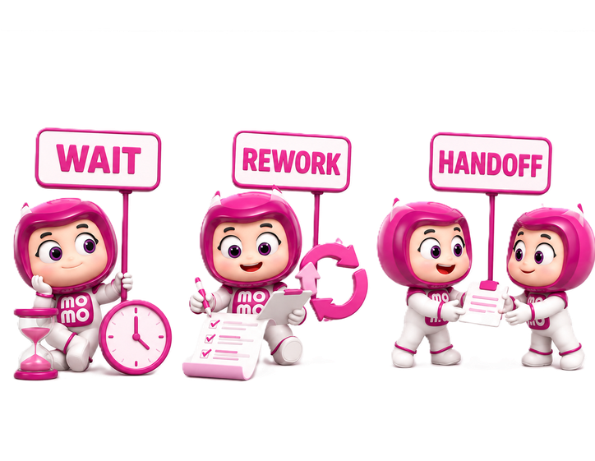
VII. Phân tích định tính và định lượng
Tìm kiếm, lựa chọn hành trình, thanh toán và xác nhận đặt vé
Phân tích lãng phí
HOLD
DEFECT / REWORK
HANDOFF / OVER-PROCESSING
Biểu hiện
Chờ kết quả thanh toán.
Giao dịch Pending.
Chờ Hãng bay/NCC kiểm tra booking.
Chờ Hãng/NCC xuất vé.
Chờ CSKH xử lý ngoại lệ.
Tác động
Tăng Cycle Time.
Khách bị trừ tiền nhưng chưa nhận vé.
Khách lo lắng và liên hệ CSKH.
Tăng nguy cơ khách thao tác mua lại.
Giải pháp
Payment Status Reconciliation.
Auto Ticket khi phát hiện Pending.
SLA với Hãng/NCC.
Alert khi thời gian xuất vé vượt ngưỡng.
Biểu hiện
Trạng thái MoMo và Hãng bay không đồng bộ.
Duplicate Booking.
Xuất vé thất bại.
Phải rollback/hoàn tiền.
Phải xuất vé thủ công.
Tác động
Phát sinh xử lý lại.
Tăng chi phí CSKH.
Nguy cơ khách mua trùng vé.
Ảnh hưởng trải nghiệm khách hàng.
Giải pháp
Idempotency Key.
Transaction Lock.
Đối soát trạng thái tự động.
Retry có kiểm soát.
Biểu hiện
Giao dịch phải chuyển qua nhiều bên: App → M_Service → CSKH → Hãng/NCC.
CSKH phải đối soát nhiều nguồn: thanh toán, booking, vé và trạng thái giao dịch.
Tác động
Nhiều điểm chuyển giao.
Tăng thời gian xử lý.
Dễ mất ngữ cảnh giao dịch.
Giải pháp
Centralized Logging & Tracing.
Một mã Transaction ID xuyên suốt.
Customer/Booking 360 View.
24

Slide 25
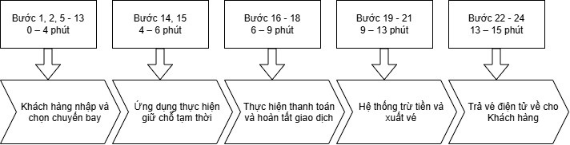
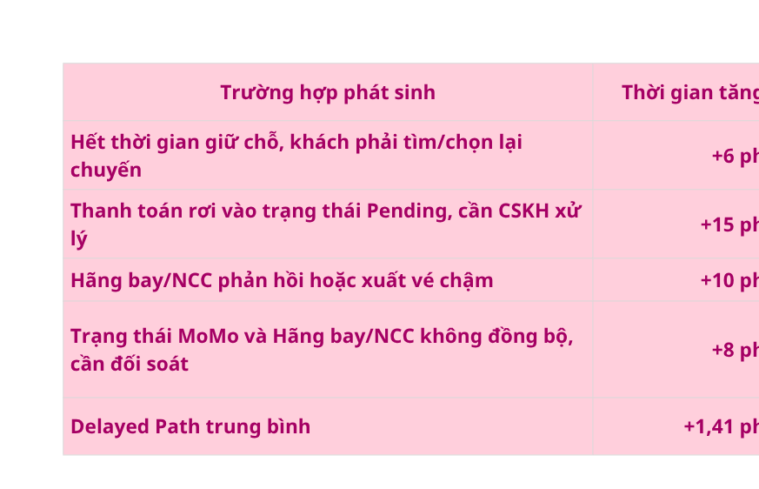
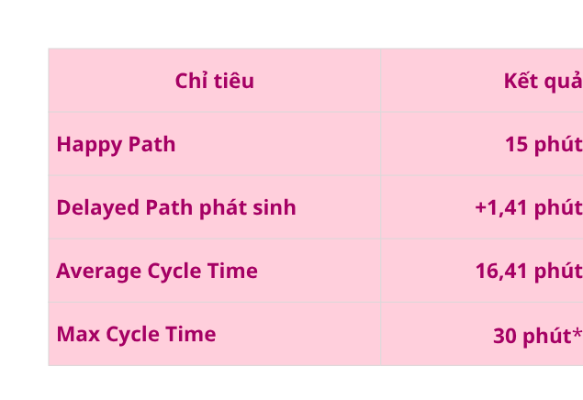
VII. Phân tích định tính và định lượng
Tìm kiếm, lựa chọn hành trình, thanh toán và xác nhận đặt vé
Giả sử thời gian thực hiện quy trình Tìm kiếm, lựa chọn hành trình, thanh toán và xác nhận đặt vé
Happy Path: ~15 phút / giao dịch
Bước tốn thời gian nhất: Bước 4 – Hệ thống trừ tiền và xuất vé.
Các điểm có thể làm tăng thời gian xử lý:
Giao dịch Pending
Hết thời gian giữ chỗ
Hãng bay/NCC phản hồi chậm
Đồng bộ trạng thái vé chậm
25

Slide 26
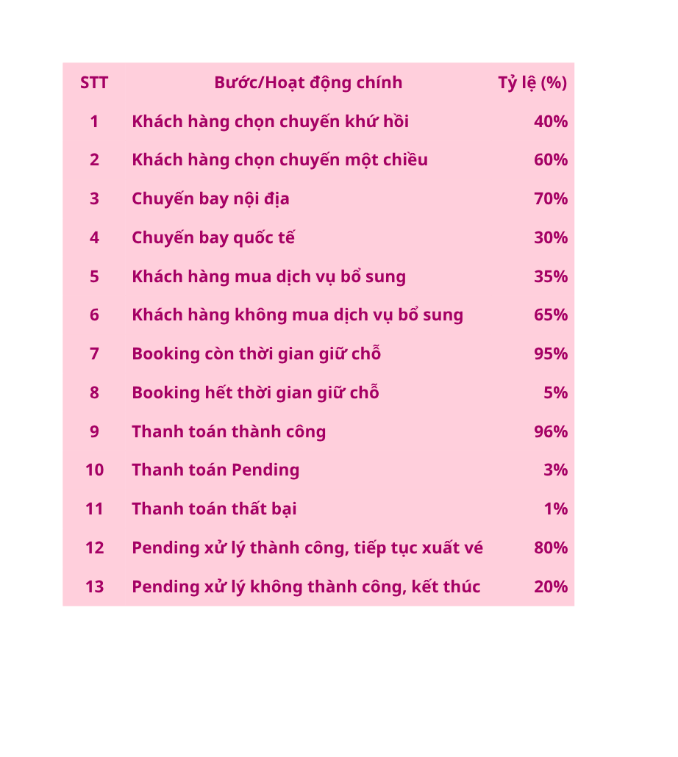
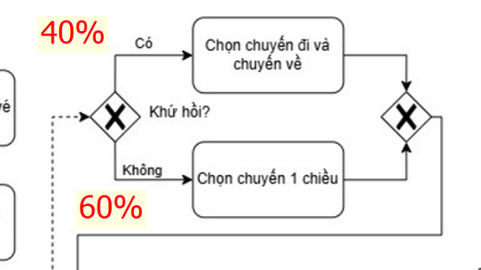
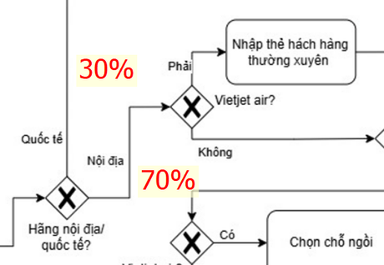
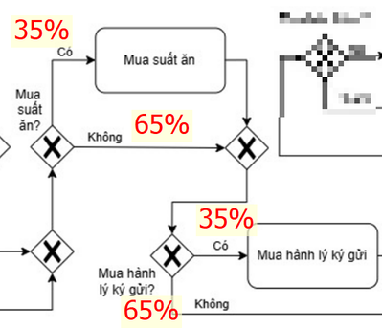
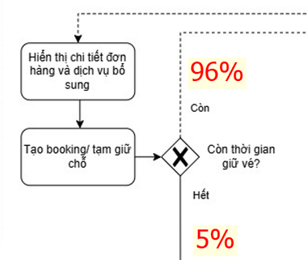
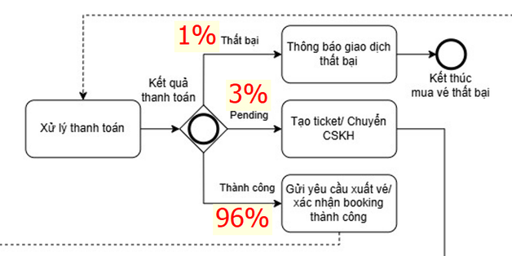
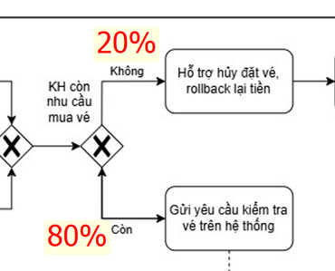
VII. Phân tích định tính và định lượng
Tìm kiếm, lựa chọn hành trình, thanh toán và xác nhận đặt vé
Giả sử tỷ lệ phân nhánh để thực hiện quy trình tìm kiếm, lựa chọn hành trình, xác nhận đặt vé và thanh toán
26

Slide 27
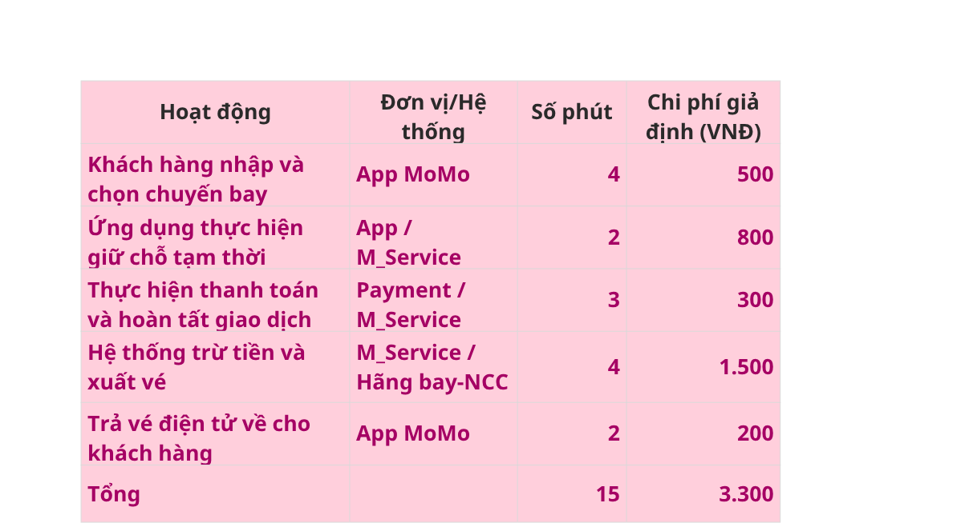
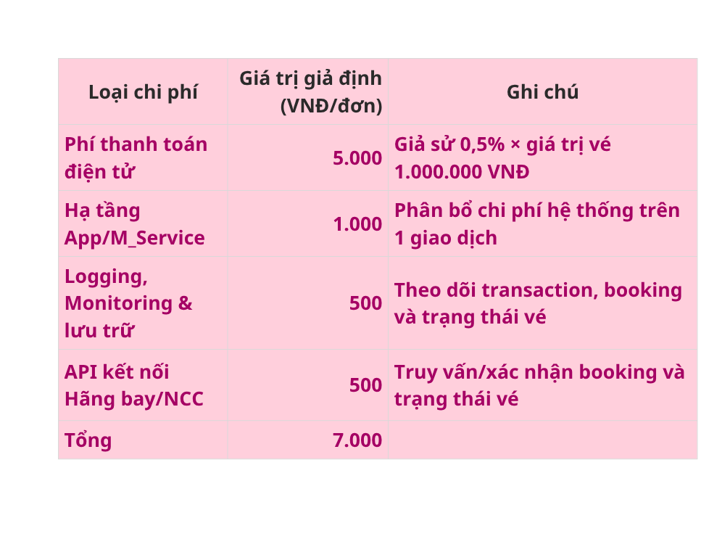
VII. Phân tích định tính và định lượng
Tìm kiếm, lựa chọn hành trình, thanh toán và xác nhận đặt vé
Chi phí – Số liệu giả định phục vụ phân tích
Tổng chi phí ≈ 3.300 + 7.000 = 10.300 VNĐ/giao dịch
Chi phí tạo giá trị VA gồm:Tìm kiếm và lựa chọn chuyến: 500 VNĐ
Thanh toán: 300 VNĐ
Xác nhận và xuất vé: 1.500 VNĐ
Trả vé điện tử: 200 VNĐ
VA = 2.500 VNĐ/giao dịch
Chi phí BVA/NVA trong hoạt động trực tiếp:
Giữ chỗ/booking tạm: 800 VNĐ
BVA/NVA = 3.300 – 2.500 = 800 VNĐ/giao dịch
Hiệu suất chi phí:
(2.500 / 3.300) × 100 ≈ 75,76%
27

Slide 28
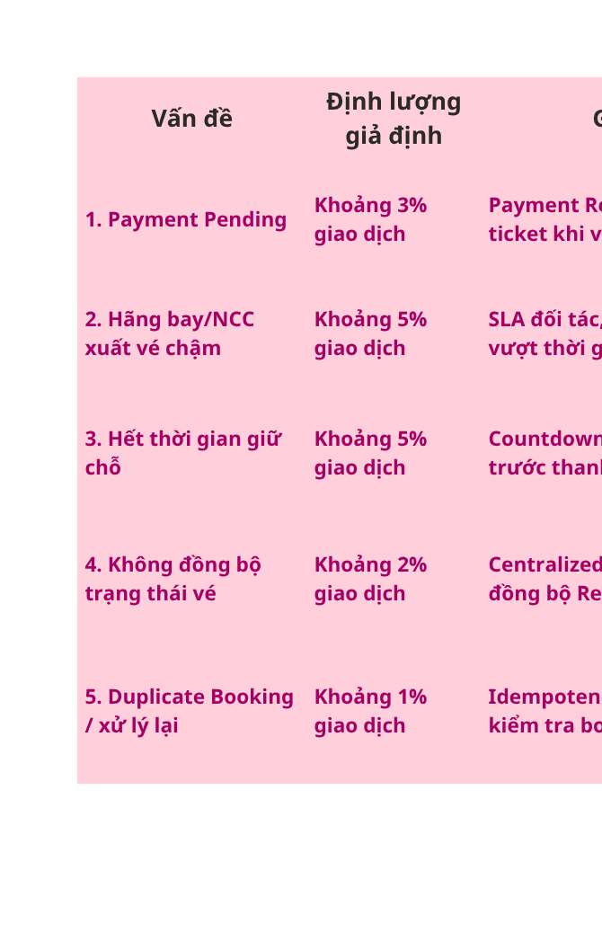
VII. Phân tích định tính và định lượng
Tìm kiếm, lựa chọn hành trình, thanh toán và xác nhận đặt vé
Phân tích các bên liên quan
PHÂN TÍCH CÁC BÊN LIÊN QUAN (STAKEHOLDERS)
BẢNG ĐĂNG KÝ VẤN ĐỀ VÀ GIẢI PHÁP CẢI TIẾN (ISSUE REGISTER)
1. KHÁCH HÀNG
Kỳ vọng: Tìm chuyến nhanh, thanh toán an toàn, nhận vé sớm.
Điểm đau: Timeout, Pending, chậm nhận vé.
2. APP MOMO / M_SERVICE
Kỳ vọng: Booking – thanh toán – trạng thái được đồng bộ chính xác.
Điểm đau: Pending, lệch trạng thái, Duplicate Booking.
3. CHĂM SÓC KHÁCH HÀNG
Kỳ vọng: Tra cứu nhanh, đủ dữ liệu, phối hợp đúng SLA.
Điểm đau: Kiểm tra nhiều hệ thống, xử lý thủ công, chờ NCC.
4. HÃNG BAY / NHÀ CUNG CẤP
Kỳ vọng: Booking chính xác, dữ liệu đầy đủ, API ổn định.
Điểm đau: Chậm phản hồi, chưa đồng bộ, phải xuất vé thủ công.
TRỌNG TÂM CẢI TIẾN
Giảm thời gian chờ: Tự động phát hiện Pending, rút ngắn thời gian xuất vé.
Đồng bộ trạng thái: Thống nhất MoMo – M_Service – Hãng/NCC.
Giảm thủ công: Hạn chế tra cứu nhiều hệ thống, rollback và xuất vé thủ công.
28

Slide 29
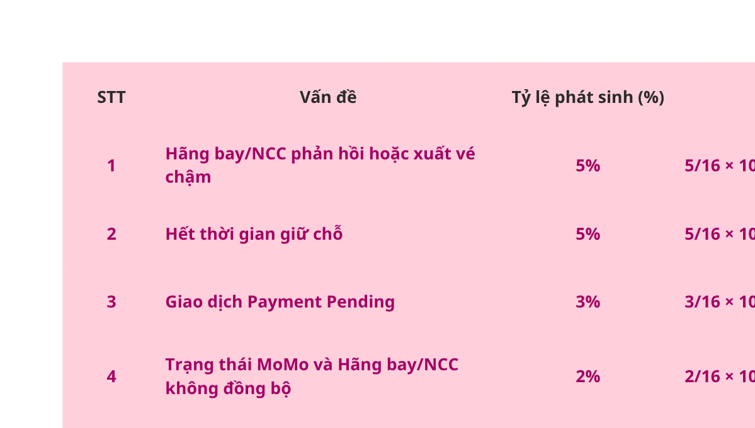
VIII. Stakeholder & Pareto
Tìm kiếm, lựa chọn hành trình, thanh toán và xác nhận đặt vé
Phân tích các bên liên quan
29

Slide 30
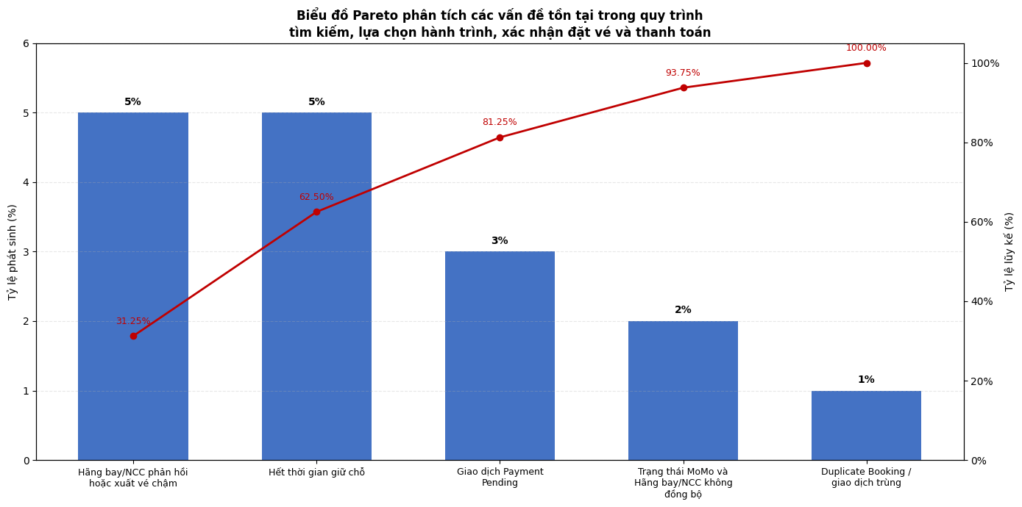
VIII. Stakeholder & Pareto
Tìm kiếm, lựa chọn hành trình, thanh toán và xác nhận đặt vé
30

Slide 31



IX. KẾT LUẬN
Thông tin kết luận rút ra
1. KIẾN TRÚC QUY TRÌNH
Mô hình hóa BPMN 2.0
Quy trình gồm 5 bước chính từ tìm kiếm chuyến đến nhận vé điện tử.
Các bên tham gia: Khách hàng – MoMo/M_Service – CSKH – Hãng bay/NCC.
Luồng ngoại lệ quan trọng: Hold Time, Payment Pending, Rollback, xuất vé thủ công.
2. ĐIỂM NGHẼN & LÃNG PHÍ
Đánh giá định tính & định lượng
Waiting: chờ thanh toán, Hãng/NCC xác nhận và xuất vé.
Rework: Pending, rollback, kiểm tra lại trạng thái giao dịch.
Handoff: giao dịch chuyển qua nhiều hệ thống/bộ phận.
Pareto cho thấy cần ưu tiên: Xuất vé chậm – Hold Time – Payment Pending.
3. ĐỊNH HƯỚNG CẢI TIẾN
Tự động hóa & kiểm soát KPI
Payment Reconciliation: tự động đối soát và phát hiện Pending.
Booking Timeout: cảnh báo thời gian giữ chỗ trước khi hết hạn.
Idempotency: hạn chế Duplicate Booking.
Monitoring & Alert: theo dõi trạng thái giao dịch và SLA xuất vé.
Retry/Queue: xử lý an toàn khi Hãng bay/NCC phản hồi chậm.
Nhóm đề xuất một số định hướng cải tiến:
Tự động phát hiện và xử lý Payment Pending, giảm phụ thuộc CSKH.
Đồng bộ trạng thái Real-time giữa MoMo – M_Service – Hãng bay/NCC.
Hiển thị Countdown thời gian giữ chỗ, hạn chế khách phải tìm và chọn lại chuyến.
Ứng dụng Idempotency Key/Transaction Lock để ngăn giao dịch hoặc booking trùng.
Thiết lập SLA và cơ chế Retry đối với quá trình xác nhận booking, xuất vé từ Hãng/NCC.
Xây dựng Dashboard giám sát các KPI: Cycle Time, Pending Rate, Rollback Rate, thời gian xuất vé và tỷ lệ giao dịch thành công.
31

Slide 32

Cảm ơn
Thầy và các bạn đã lắng nghe!
Bài này không có quảng cáo...
32

